Slide 1
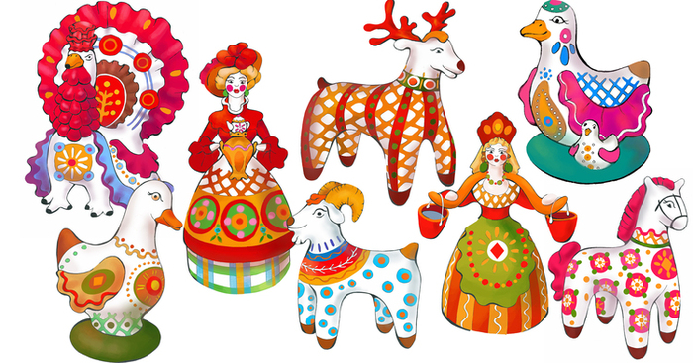
Дымковская игрушка
Подготовила воспитатель
Сыроватская О.В.

Slide 2
Дымковская игрушка—это один из русских народных глиняных промыслов. Возник в селе Дымково близь г. Вятка (ныне г. Киров). Мастера лепили из глины веселые игрушки, обжигали, сушили в печи. Чаще всего использовали такие сюжеты : няни с детьми, водоноски, бараны с золотыми рогами, индюки, петухи, олени, молодые люди, скоморохи, барыни. Высушенные игрушки белили в белый цвет. И только после этого расписывали узорами. Такой игрушки, как дымковская больше нет, она одна такая. Яркая, нарядная дымковская игрушка стала своеобразным символом Вятской земли.

Slide 3
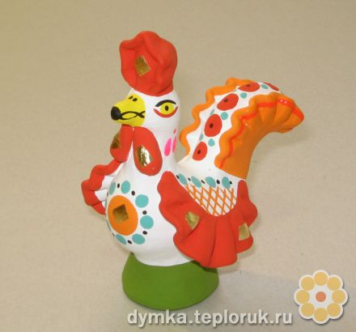
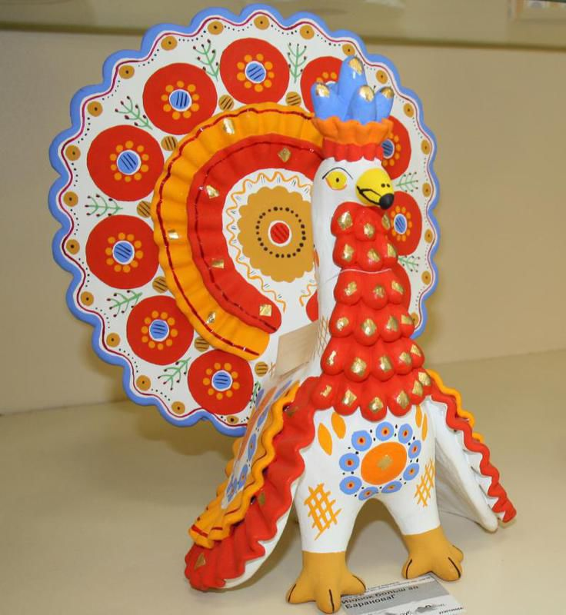
Вот петух нарядный, весь такой он ладный
У большого петуха все расписаны бока.
Всех нарядом удивил, крылья важно распустил.

Slide 4
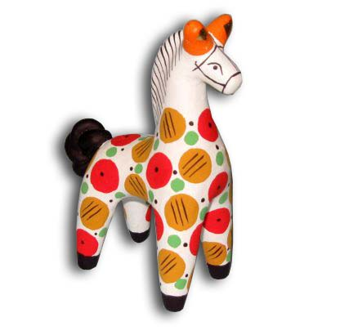
Посмотрите, посмотрите...
Кони глиняные мчатся
На подставках что есть сил,
И за хвост не удержаться,
Если гриву упустил.

Slide 8
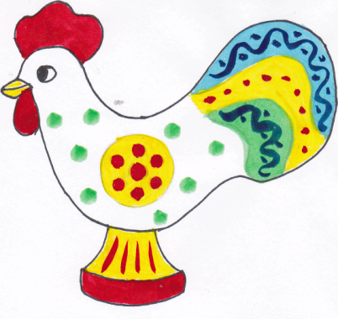

Slide 9
Спасибо за внимание!

